Slide 1

Livelife
张嘉宇 袁林泽 封帆 黄珂凡 杨瑜 薛海若 梁宝烨
8 MINUTES / PRODUCT DEMO
Notes:
大家好，我们汇报的项目叫 Livelife。它关注的不是再做一个信息平台，而是让校园里的信息，在需要的时候出现在需要的人身边。
资料：仓库 README.md、docs/architecture.md；封面图为本次原创生成的概念视觉。

Slide 2
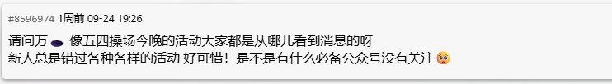
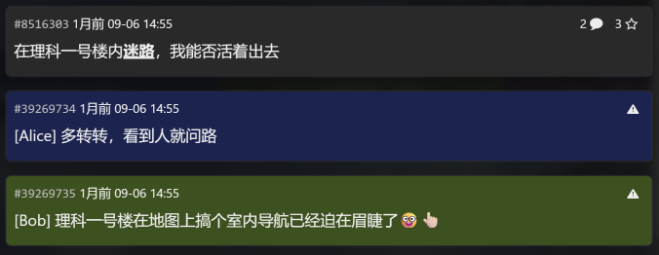
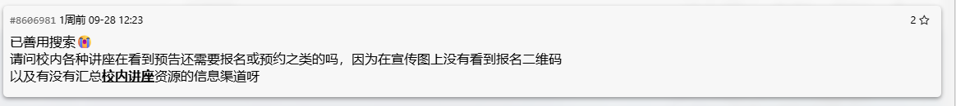
02 / 10
需求场景
信息分散在消息流、群聊、通知与地图里。每次行动前，学生都要重新搜索、判断和筛选。
01
隔壁教室为什么突然排起队？
02
明天有空，可以参加哪些活动？
03
附近恰好有美景趣事，我能否立刻接受到？
04
如何整合散落在公众号中的各种信息？
05
签到只剩一分钟，教室该往哪边走？
06
校园里能不能有一张“活点地图”？
Notes:
这些场景并不罕见。下课时我们会好奇隔壁教室在做什么；有空时又不知道附近有哪些活动；看到树洞里的推荐，走到附近却还要重新翻帖子。问题不是没有信息，而是每次都要自己完成搜索、筛选、判断位置和安排时间。
资料：汇报者提供的场景设想；此页不使用未经授权的树洞截图。

Slide 3
地点
时间
个性化
我在哪里，附近有什么
此刻能做什么
哪些信息值得优先出现
Notes:
我们把这些问题归成三条信息轴。地点决定附近有什么，时间决定现在与空闲时段能做什么，个人需求决定哪些信息应该优先出现。后面的功能设计都围绕这三条线展开。
资料：需求说明书：产品范围与功能需求；docs/architecture.md：产品范围与后续目标架构。

Slide 4
初步 Demo 展示
Notes:
接下来直接演示网页原型：从引导页进入校园地图，切换二维和三维，选择建筑进入活动详情，再查看日历、Agent、个人页和接口连通性测试。除 hello 请求外，活动、账户、定位和 Agent 内容均是样例数据。
资料：frontend/ 现有实现、README.md、docs/architecture.md。

Slide 5
05 / 10
功能需求
FR-01
校园地图与地点服务
FR-05
校园 Agent 查询
地图浏览、地点选择、楼层切换
自然语言提问、答案与来源
FR-02
活动发现与个性化推荐
FR-06
个人账户与界面偏好
推荐理由、时间、地点、来源
资料、主题、通知设置
FR-03
活动日历与我的日程
FR-07
Android 系统通知
按日期浏览、加入日程、提醒
日程、订阅和推荐提醒
FR-04
兴趣订阅与偏好
兴趣标签、内容筛选、推送偏好
Notes:
需求说明书把功能需求拆为七项：地图与地点、活动推荐、日历与日程、兴趣订阅、校园 Agent、账户偏好和系统通知。此页只列出每项能力的核心入口，详细行为与验收要点以需求说明书中的 FR-01 至 FR-07 为准。
资料：《Livelife 软件需求说明书 最终产品版》：功能需求表 FR-01 至 FR-07。

Slide 6
06 / 10
非功能性需求
正确性
健壮性
可靠性
来源、时间和原文可查
失败提示、可重试、设置不丢失
成功、失败与重试状态可追踪
性能及效率
易用性
清晰性
不少于 5,000 并发活跃用户
入口一致，加载和错误状态清晰
区分事实、推断、样例与未知
安全性
可扩展性
兼容性
令牌、数据与最小权限保护
模块扩展，长任务不阻塞请求
Android/Web 与代表性设备验证
可移植性
可维护性
可验证性
核心业务在 Android/Web 复用
文档、测试、版本与日志同步
验收、真机、异常与性能测试
Notes:
需求说明书定义了十二类非功能性需求。重点包括信息的正确性与清晰性，故障下的健壮性与可靠性，至少 5,000 名并发活跃学生用户的性能目标，以及安全、扩展、兼容、可维护和可验证等工程要求。
资料：《Livelife 软件需求说明书 最终产品版》：非功能性需求表。

Slide 7
07 / 10
前端技术选型
Vue 3
TypeScript
组织页面与交互状态
提前发现数据字段不一致
Vite
Vue Router
启动本地网页并构建发布资源
管理页面跳转和路由状态
Canvas 2D + Three.js
Capacitor（后续）
轻量二维与沉浸式三维地图
复用前端进入 Android / iOS
Notes:
前端就是用户看到和操作的这一层。Vue 3 负责组织页面并响应用户操作。TypeScript 给数据加上检查，能尽早发现前端与接口对字段理解不一致的问题。Vite 用来启动本地网页和构建发布文件，Vue Router 管理页面跳转。地图保留 Canvas 2D 和 Three.js 3D 两条路线。以后如做原生 App，会用 Capacitor 复用前端，但原生工程目前尚未创建。
资料：docs/engineering.md：技术栈与实施阶段、原型迁移与目录职责。

Slide 8
08 / 10
后端技术选型
现在
现在
后续
后续
后续
FastAPI
Pydantic
PostgreSQL
SQLAlchemy + Alembic
Python Worker
提供 HTTP 接口
当前：GET /test/hello
保存用户、兴趣、信息、活动与地点
读写数据库，并记录表结构如何演进
校验请求与响应的数据格式
在后台采集、去重、推荐与提醒
Notes:
后端负责把页面背后的信息做成服务。现在先从 FastAPI 的 hello 接口开始，验证浏览器能否真正访问后端。Pydantic 用来约束接口数据格式。后续 PostgreSQL 保存持久数据，SQLAlchemy 让 Python 更方便地读写它，Alembic 记录表结构变化。信息采集、去重、推荐和提醒则放进独立 Worker，在后台运行，避免让用户点一下页面就一直等待。
资料：docs/engineering.md、docs/architecture.md：技术路线、后续目标架构与模块边界。

Slide 9
团队/项目协作
Notes:
我们的协作围绕 GitHub 的 Issue 和 PR 展开。现场先看贡献指南、工程规范、协作流程和 AI 开发指南，再看 Project 的状态、负责人、优先级和 Milestone，最后看任务拆分与 Actions。强调：构建请求成功只代表请求发出，真实检查和部署要看对应状态和环境记录。
资料：CONTRIBUTING.md、docs/workflow.md、docs/ai-development.md、docs/deployment.md、.github/workflows/。

Slide 10
谢谢
Notes:
Livelife 还在从原型走向真实服务的过程中，但方向很明确：让地点、时间和个人需求重新连起来，让校园信息不再等人翻找。谢谢大家。
资料：仓库 README.md、docs/architecture.md；封面图为本次原创生成的概念视觉。

